Slide 2
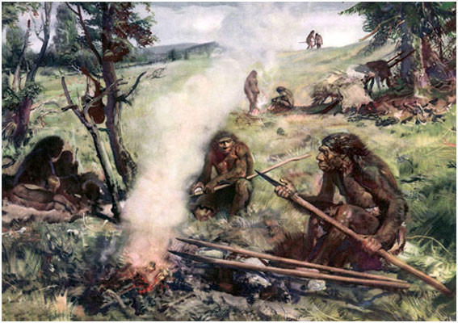
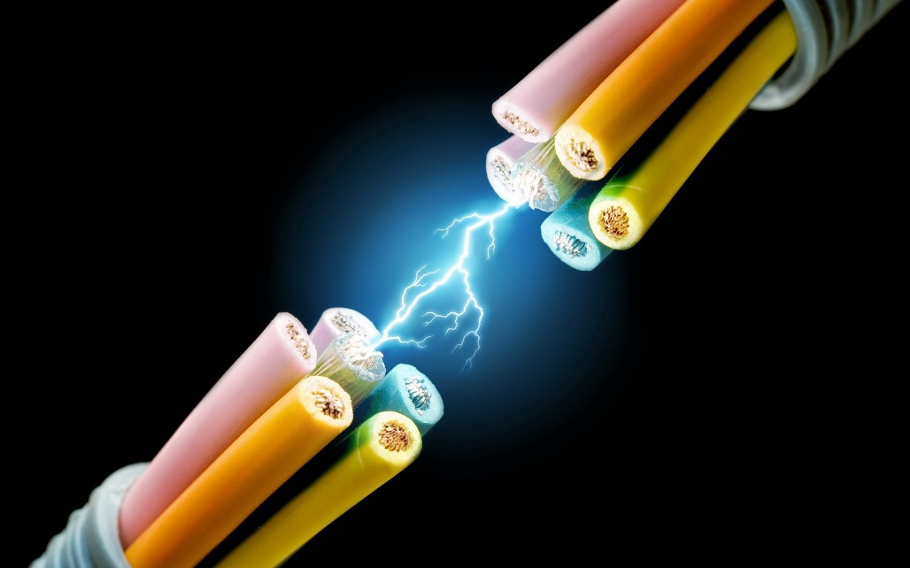
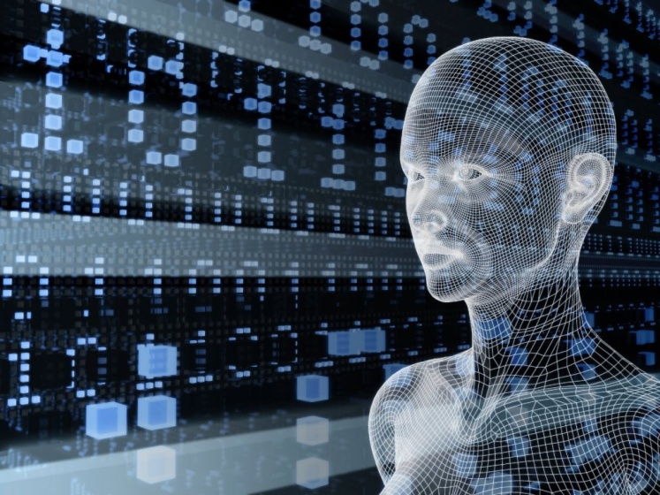
Вещество
Энергия
?
Информация
Notes:
Здравствуйте, уважаемые учащиеся!
Обратите внимание на экран: перед вами ассоциативный ряд. Скажите, что спрятано под знаком вопроса?

Slide 3
Вещество
первобытно-общинный
рабовладельческий
феодальный
Энергия
индустриальный
Информация
информационное

Slide 4
Информационное общество
История развития
Notes:
Тема нашего сегодняшнего занятия: «Информационное общество. История развития»

Slide 5
Информационное общество
это общество, в котором большинст­во работающих занято производством, хранением, переработкой, продажей и обменом ИНФОРМАЦИЕЙ.

Slide 6

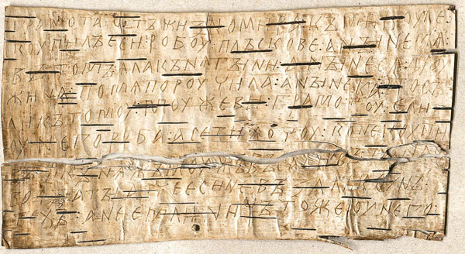
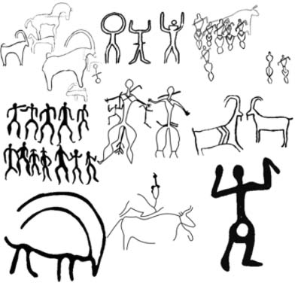
Информация
– это знания, данные, сведения, сообщения об окружающем нас мире, зафиксированные на материальных носителях.
Notes:
Современное общество часто называют информационным. В наше время информация стала базовым ресурсом общества наряду с традиционными – земля, труд, капитал. Дадим определение понятия «информация» (позже, на следующих занятиях мы остановимся подробнее на этом понятии):
Информация – это знания, данные, сведения, сообщения об окружающем нас мире, зафиксированные на материальных носителях.

Slide 7
Основные этапы развития информационного общества
Время | Этап | Достоинства | Материальные носители
2-3 млн. лет назад | Речь | Формирование трудового коллектива, способ сохранения и передачи накопленного опыта | Мозг человека
30 тыс. лет назад | Письменность | Накопление и распространение опыта | Камень, кость, дерево, глина, папирус, шелк, бумага
Середина XVI века | Книгопечатание | Массовая доступность к информации – промышленная революция | Книга

Slide 8
Основные этапы развития информационного общества
Время | Этап | Достоинства | Материальные носители
С конца XIX века | Средства связи | Быстрая передача информации на любые расстояния | Электронно-магнитные колебания
С середины XX века | Информатика | Компьютерные сети принципиально изменили обработку, хранение и передачу информации | Перфоленты, перфокарты, магнитные карты, магнитные ленты, магнитные диски, оптические диски, flash-накопители.
Информационные революции

Slide 9
Наука об информации и технических средствах ее сбора, хранения, обработки, передачи.
история
математика
Информатика
электроника
физика
химия
кибернетика
философия

Slide 10
Ресурсы общества
Природные ресурсы (полезные ископаемые);
Материальные ресурсы;
Финансовые ресурсы;
Экономические ресурсы;
Трудовые ресурсы...
традиционные
Информационные ресурсы

Slide 11
Информационные ресурсы
Библиотеки (более 150 тыс. в России, идет создание электронных каталогов, оцифровка книг);
центры научно-технической информации (регистрация новых изобретений и открытий),
архивы (идет перевод в электронный вид),
отраслевые ресурсы (компьютерные центры предприятий, организаций по обработке информации и управлению),
социальные ресурсы (здравоохранение, образование, пенсионный фонд, система страхования, туризм и т.д.).

Slide 12



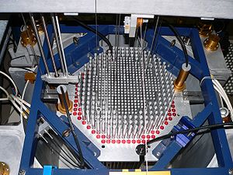

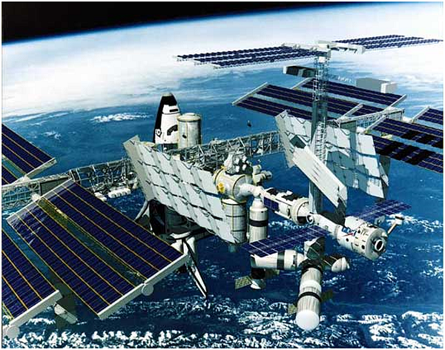
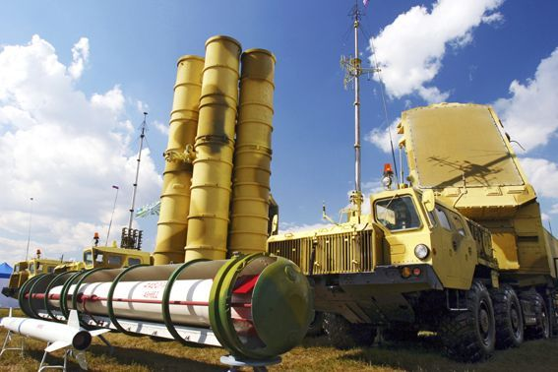
Правовые нормы.
Правонарушения в информационной сфере.

Slide 13

Нарушение работоспособности компьютерной системы.
В результате преднамеренных действий ресурсы вычислительной системы становятся недоступными, или снижается её работоспособностью. Примером такого рода преступлений является создание и распространение компьютерных вирусов.
Подделка (искажение или изменение), т.е. нарушение целостности компьютерной
информации.
Несанкционированный (неправомерный) доступ к информации. Лицо получает доступ к секретной информации, например, путём подбора шифра (пароля).

Slide 14
Меры обеспечения информационной безопасности
1. Организационные (Повышение квалификации персонала, контролируемые каналы распространения информации, разделение прав доступа, уничтожение ненужных копий документов, соблюдение коммерческой тайны персоналом);
2. Юридические (Закон «О правовой охране программ для ЭВМ и баз данных»);
3. Программно-технические:
  - Защита от компьютерных вирусов;
  - Шифрование данных;
  - Резервное копирование данных;
  - Ограничение доступа к устройствам и файловой системе;
  - Контроль трафика с помощью межсетевых экранов (брандмауэров).

Slide 15
Контрольные вопросы
1. Назовите и охарактеризуйте этапы информационного развития общества.
2. Что называется информацией?
3. Что называется информатикой?
4. Что явилось основной причиной изобретения компьютера?
5. Что входит в состав информационных ресурсов.
6. Назовите основные правовые нормы, относящиеся к информации

